Slide 1
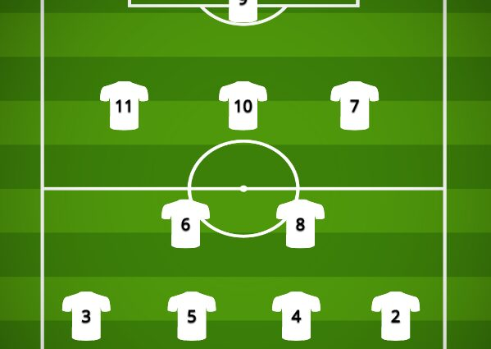
Σύστημα 1-4-2-3-1
Μάθημα: ποδοσφαίρου
ΚΟΤΣΑΜΑΝΙΔΟΥ ΕΥΑΓΓΕΛΙΑ

Slide 2
Σύστημα 4-2-3-1 είναι ένα από τα πιο συχνά χρησιμοποιούμενα στο σύγχρονο ποδόσφαιρο και είναι μια παραλλαγή των παλαιών σχηματισμών παιχνιδιού. Αυτό είναι ένα πολύ αποτελεσματικό και ευέλικτο σύστημα επίθεσης που βασίζεται σε τέσσερις επιτιθέμενους.

Slide 3
Τοποθετήσεις ΠΑΙΚΤΏΝ
υπάρχει μόνο ένας επιθετικός, αλλά το αριστερό και το δεξί πλευρό, καθώς και ο πλέι μέικερ, είναι άλλοι τρεις επιθετικοί παίκτες. Το σύστημα μπορεί γρήγορα να μετατραπεί σε 4-2-4, 3-4-3, 4-3-3 ή 2-4-4 όταν χρειάζεται να ασκηθεί εξαιρετικά σκληρή πίεση στην άμυνα του αντιπάλου. Η συνεχής επικοινωνία μεταξύ παικτών από ξεχωριστές ομάδες είναι το κλειδί της επιτυχίας και το αδύναμο σημείο αυτού του σχεδίου παιχνιδιού είναι η άμυνα, αφού και οι τέσσερις παίκτες είναι στη σειρά και μπορούν εύκολα να ξεπεραστούν με μεγάλες διαγώνιες πάσες.

Slide 4
ΠΡΟΣΟΧΗ !!
Οι ομάδες που χρησιμοποιούν αυτό το σχήμα πρέπει να έχουν χαφ με πολύ καλές επιθετικές ικανότητες. πρέπει να είναι σε πολύ καλή αερόβια φόρμα, καθώς επίσης εμπλέκονται συνεχώς σε επιθέσεις, αλλά ταυτόχρονα πρέπει να επιστρέψουν πολύ γρήγορα στις δικές τους ζώνες όταν αφαιρούν την μπάλα από τον αντίπαλο. Επειδή το σύστημα είναι ζωτικό, απαιτεί συνεχή οπτική και λεκτική επικοινωνία μεταξύ των παικτών για να παρέχει κάλυψη στους αντίπαλους επιθετικούς και να μην θέτει σε κίνδυνο την πόρτα της ομάδας. Οι εντός γραμμής πρέπει να έχουν καλές αμυντικές δεξιότητες, αλλά πρέπει επίσης να είναι καλοί στρατηγικοί και να έχουν πολύ ακριβείς πάσες. Πρέπει να μπορούν να στέκονται σωστά στο έδαφος.

Slide 5
Δώστε εμφαση
Αυτό το σχέδιο κάνει εκτεταμένη χρήση τεχνητών ενέδρων, απαιτώντας εξαιρετικά καλό συγχρονισμό και μηχανισμούς σχεδόν αυτόματης αλληλεπίδρασης από τους αμυνόμενους.
Στην επίθεση, οι επιθετικοί χαφ και ο επιθετικός πρέπει να παίζουν ένας εναντίον ενός με τους αμυντικούς, επομένως πρέπει να έχουν καλή τεχνική, ευκινησία και ταχύτητα, και τελευταίο αλλά όχι λιγότερο σημαντικό, την ικανότητα να κεντράρουν την μπάλα και να σκοράρουν. Εάν χαθεί η μπάλα, οι επιθετικοί χαφ πρέπει να επιστρέψουν αμέσως στην άμυνα και να καλύψουν τους επιθετικούς παίκτες στη ζώνη τους.
Μία από τις βασικές απαιτήσεις για την ομάδα είναι η παρουσία σκεπτόμενων παικτών που είναι σε θέση να παίρνουν αποφάσεις γρήγορα και να αυτοσχεδιάζουν.

Slide 6
Απαιτήσεις για προπονητές στο σύστημα 4-2-3-1
Το πιο σημαντικό είναι ότι οι προπονητές έχουν αρκετό χρόνο στην προετοιμασία πριν από τη σεζόν για να επικεντρωθούν στα βασικά στοιχεία του παιχνιδιού. Η έμφαση δίνεται στο να κρατούν τους παίκτες στις δικές τους ζώνες και να σταματήσουν να επιτίθενται σε αντίπαλους παίκτες. Χρειάζεται πολλή δουλειά για να μάθουν οι παίκτες να καλύπτουν τις περιοχές των συμπαικτών τους που εμπλέκονται στην επίθεση. Οι παίκτες που λειτουργούν εκτός γηπέδου (εξωτερικοί αμυντικοί και χαφ) θα πρέπει να δίνουν προσοχή στην προπόνηση αντοχής και ταχύτητας, αν και αυτό ισχύει και για άλλους παίκτες εκτός παιχνιδιού.

Slide 7
Στρατηγική με σύστημα 4-2-3-1
Αυτό το σχήμα είναι πολύ αποτελεσματικό επιθετικά και αποτελεί σημαντικό πρόβλημα για τις αμυντικές γραμμές του αντιπάλου λόγω του ότι οι τέσσερις επιθετικοί παίκτες είναι απρόβλεπτοι στη θέση τους.
Το αδύνατο σημείο του συστήματος είναι η μετάβαση στην άμυνα, ειδικά όταν παίζεις απέναντι σε μια ομάδα σε διάταξη 3-4-3. Οι μεγαλύτερες δυσκολίες στο κέντρο του γηπέδου προκύπτουν όταν παίζεις ενάντια στο σύστημα 3-5-2, ειδικά όταν δεν υπάρχει υποστήριξη από τους επιθετικούς χαφ.

Slide 8
Ερμηνεία συστηματος
H 1 και H 4 - εξωτερικοί αμυντικοί (αριστεροί και δεξιοί αμυντικοί)
H 2 και H 3 - κεντρικοί αμυντικοί
P 1 και P 5 - φτερά
P 2 και P 3 - εσωτερικοί χαφ
R 4 - επιθετικός μέσος
H 1 - Εμπρός

Slide 9
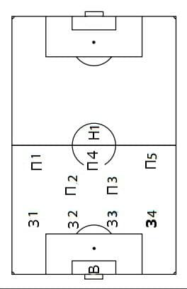
Αμυντικοί και χαφ κλείνουν τις περιοχές τους στον αγωνιστικό χώρο
H 1 και H 4 σταματήστε τους επιτιθέμενους του εχθρού εάν επιτεθούν σε φτερά που υποστηρίζονται H 2 και H 3
H 2 και H 3 στοπ προς τα εμπρός που επιτίθενται μέσω του κέντρου
P 1 και P 5 βοηθήστε τον εισβολέα ( H 1), και σε περίπτωση απώλειας θέσης επιδιώκουν αμέσως να καλύψουν τα φτερά του αντιπάλου ή εξωτερικών αμυντικών (αμυντικών).
P4 Είναι πλέι μέικερ και ο ρόλος του είναι δεύτερος.Ο επιθετικός που επιτίθεται από πίσω θέση έχει περισσότερη άμυνα απέναντι Н 1
P 2 και P Οι 3 εκτελούν οργανωτικές λειτουργίες στη μέση του γηπέδου, καθώς παίρνουν την μπάλα από την επίθεση και προστατεύουν το κέντρο του γηπέδου στο αμυντικό μέρος του παιχνιδιού
H 1 - σέντερ φορ, άτομο που αναμένεται να σκοράρει γκολ με υποστήριξη P 1 και P 5

Slide 10
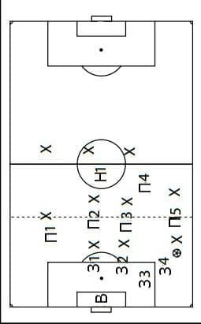
H Ο 4 προσπαθεί να σταματήσει τον επιθετικό χαφ
Τοποθεσία στην άμυνα
H 3 παρέχει υποστήριξη H 4
H Το 2 σημαίνει σέντερ φορ.
H 1 επικεντρώνεται στις ενέργειες του δεύτερου επιτιθέμενου εχθρού
P 5 ακολουθήστε τις ενέργειες της πλάτης που έρχονται από πίσω
П 2 και П 3 ανάληψη των αντιπάλων κεντρικών χαφ.
P Το 1 μαρκάρει έναν εξωτερικό μπακ.
H 1 και P 4 καλύπτουν άλλους τρεις αμυντικούς

Slide 11
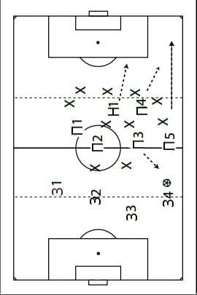
Βγάζοντας την μπάλα
P 4 και H 1 έτοιμος να περάσει τα κενά μεταξύ των αμυντικών
P 3 έχει το καθήκον να περάσει το πέρασμα εξόδου
H 3 και H 4 προστατεύουν τον μέσο και του δίνουν την ευκαιρία να φέρει την μπάλα πιο πίσω αν του επιτεθούν αντίπαλοι παίκτες
H 4 έχει τη δυνατότητα να πάει στο H 3, P 3 ή σουτάρει από τα δεξιά στα πλάγια, για παράδειγμα, μπορεί να αναλάβει το ρόλο του μέσου και να κεντράρει την μπάλα στην περιοχή του πέναλτι της άλλης ομάδας για να ψάξει για αναζητητές. N 1 ή P 4
Ανάλογα με το πού ακριβώς βρίσκεστε βρίσκει έναν παίκτη, θα πρέπει να έχει τουλάχιστον 3 επιλογές για να δώσει τη μπάλα στους συμπαίκτες του, μερικές από τις οποίες να έρθουν και να τους ζητήσουν υποταγή και άλλες να προχωρήσουν και να αναζητήσουν κενές θέσεις για να αποσυρθούν. Για να γίνει αυτό, πρέπει να κινηθούν περισσότερο για να απαλλαγούν από τους δείκτες και τους αμυντικούς της άλλης τους ομάδας
P Ο 5 πρέπει να είναι έτοιμος να δουλέψει γρήγορα, φτερό και να περιμένει πάσα πάσα

Slide 12
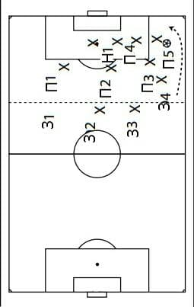
Επίθεση
Η μπάλα παίζεται σε μια κατάσταση δείγματος από P 5 (δεξιά πτέρυγα)
P Ο 5 έχει την ευκαιρία να αγωνιστεί 1 προς 1 με έναν αμυντικό και να κεντράρει την μπάλα στην περιοχή του πέναλτι ή
Πηγαίνετε στον εισβολέα από πίσω από τη θέση του δεξιού μπακ H 4 σε ποιο συμπέρασμα προσπαθεί να επικεντρωθεί H 1 ή P 4
Εάν η μπάλα επιστρέψει στη ζώνη του κέντρου P 2, τότε έχει τη δυνατότητα να απελευθερώσει το διαγώνιο μακρινό σερβίς H 1 ή στον επιθετικό μέσα από κενούς χώρους για πλέι μέικερP 4. P Το 2 μπορεί επίσης να επιλέξει να υπακούσει σε όσους εμπλέκονται στην επίθεσηP 1 / Z 1 ή P 5 / Z 4. Και εδώ είναι εξαιρετικά σημαντικό να βρεις τουλάχιστον τρεις συμπαίκτες του παίκτη με την μπάλα για να του παρέχεις επιλογές πάσας.
Όταν επιτίθεται στην αριστερή πλευρά, το σχέδιο επίθεσης είναι ένας καθρέφτης του περιγραφόμενου

Slide 13
Πλεονεκτήματα
Μεγάλη ευελιξία στην τακτική
Καλή ισορροπία ανάμεσα σε ένα επιθετικό παιχνίδι με παραλλαγές κι ένα πολύ συμπαγες αμυντικό παιχνίδι
Με την αμυντική του ερμηνεία πολύ κατάλληλο για ομάδες που παίζουν με αντεπιθέσεις
Πολύ συμπαγές κέντρο

Slide 14
Μειονεκτηματα
Πολύ τρέξιμο για τους παίκτες στους πλάγιους διαδρόμους
Στις πτέρυγες προκύπτουν ελεύθεροι χώροι
Οι πρώτες πάσες του αντιπάλλου κεντρικού αμυντικού μπορούν δύσκολα να εμποδίστουν καθώς η μια μόνο επιθετική αιχμή έχει πολύ μικρότερο πεδίο κάλυψης από όσο δύο επιθετικοί
Μόνο ένας παίκτης στην επίθεση

Slide 15
Ευχαριστώ πολύ για την προσοχή σας !!!

